Slide 1
Reklama na doplňky stravy
MV501K Nekalá soutěž a právní aspekty reklamy

Slide 2
Právní úprava
Doplněk stravy je a priori potravinou
Definice potraviny – čl. 2 nař. 178/2002/ES
„(…) jakákoli látka nebo výrobek, zpracované, částečně zpracované nebo nezpracované, které jsou určeny ke konzumaci člověkem nebo u nichž lze důvodně předpokládat, že je člověk bude konzumovat (…)“
§ 2 odst. 1 písm. g) zákona o potravinách a tabákových výrobcích
„doplňkem stravy potravina, jejímž účelem je doplňovat běžnou stravu a která je koncentrovaným zdrojem vitaminů a minerálních látek nebo dalších látek s nutričním nebo fyziologickým účinkem, obsažených v potravině samostatně nebo v kombinaci, určená k přímé spotřebě v malých odměřených množstvích“
NSS 7 As 16/2008 – 83 (Urinal)

Slide 3
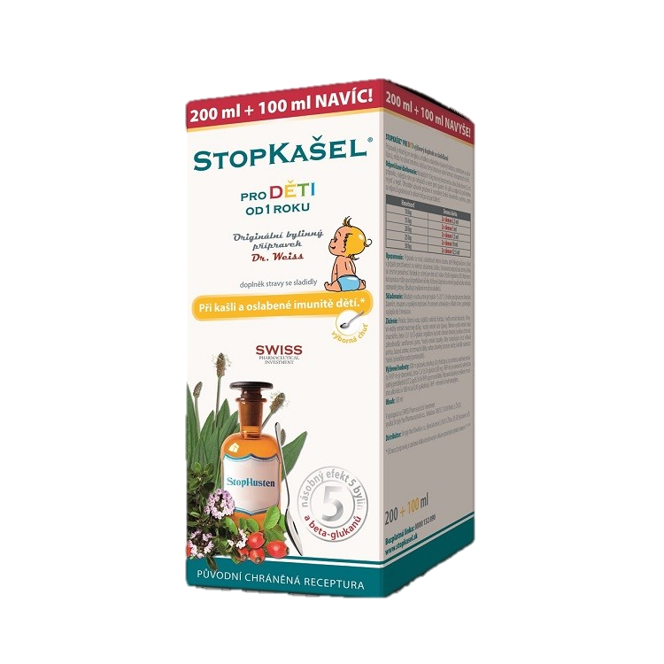
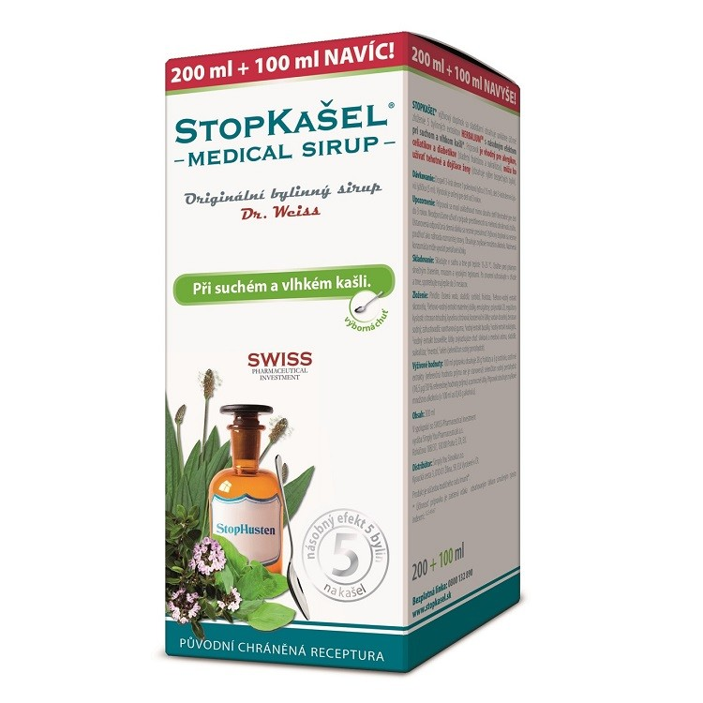
Vždy potravina?
Zákon č. 268/2014 Sb., o zdravotnických prostředcích a o změně zákona č. 634/2004 Sb., o správních poplatcích, ve znění pozdějších předpisů
Zdravotnický prostředek
Doplněk stravy
Notes:
Doporučuji upozornit na léčební/zdravotnická tvrzení ve středu obalu – „Při suchém a vlhkém kašli“ X „Při kašli a oslabené imunitě dětí“

Slide 4
Důsledek v oblasti regulace reklamy
§ 5d ZRR
(1) V reklamě na potraviny mohou být uvedena výživová nebo zdravotní tvrzení za podmínek přímo použitelného předpisu Evropské unie.
(2) Reklama na potraviny musí splňovat požadavky stanovené zákonem o potravinách a tabákových výrobcích, zejména pokud jde o uvedení informace naznačující, že země původu potraviny je Česká republika, přímo použitelným předpisem Evropské unie o poskytování informací o potravinách spotřebitelům a přímo použitelnými předpisy Evropské unie, které stanoví pravidla pro použití označení původu, zeměpisných označení a tradičních výrazů.
(3) Reklama na doplněk stravy musí obsahovat zřetelný, v případě tištěné reklamy dobře čitelný, text "doplněk stravy".
(4) Reklama na potravinu pro zvláštní výživu musí obsahovat zřetelný, v případě tištěné reklamy dobře čitelný, text "potravina pro zvláštní výživu".
§ 5k ZRR ? – tisk 697 - vládní návrh (1. čtení)
Stále se však uplatní úprava nekalých obchodních praktik dle ZOS
NSS 4 As 273/2015 – 52 (Urinal MEDICAL)

Slide 5
Léčebná, výživová a zdravotní tvrzení
§ 5d ZRR
(1) V reklamě na potraviny mohou být uvedena výživová nebo zdravotní tvrzení za podmínek přímo použitelného předpisu Evropské unie.
Léčebná tvrzení – čl. 7 odst. 3 a 4 nař. 1169/2011 EU
3. S výhradou odchylek stanovených v právních předpisech Unie, které se vztahují na přírodní minerální vody a na potraviny určené pro zvláštní výživu, nesmějí informace o potravině připisovat jakékoli potravině vlastnosti umožňující zabránit určité lidské nemoci, zmírnit ji nebo ji vyléčit, ani na tyto vlastnosti odkazovat.
4. Odstavce 1, 2 a 3 se rovněž použijí na: a) související reklamu; (…)

Slide 6
Léčebná, výživová a zdravotní tvrzení
Výživová tvrzení – čl. 2 odst. 4 nař. 1924/2006 ES
Zdravotní tvrzení – zejm. čl. 13 a 14 nař. 1924/2006 ES
V principu jsou přípustná pouze taková výživová resp. zdravotní tvrzení, která byla schválena Evropskou komisí, resp. Evropským úřadem pro bezpečnost potravin + tzv. on hold seznam

Slide 7
Příklady
Léčebná tvrzení: „léčí nemoc XY“, Čaj proti nachlazení (název produktu), obrázek lékaře na etiketě, „Při kašli“, samotný název nemoci uvedený na obalu výrobku, „XY pomáhá zmírnit bolest“
Výživová tvrzení: „S nízkou energetickou hodnotou“, „Se zvýšeným obsahem železa“
Zdravotní tvrzení: „Pro pevné zdraví“, „Zdravá svačinka“, „Osvěžení těla“, „Normální trávení“, „Podporuje funkci ledvin“

Slide 9
NSS 4 As 273/2015 – 52 (Urinal MEDICAL)
Tvrzení: „Urinal přináší novinku Urinal MEDICAL, šetrně léčí infekci močových cest tím, že brání uchycení bakterií v močových cestách a je také prevencí před opakovanými záněty“
Zdravotnický prostředek → reklama, která je NOP (!)
„Pro posouzení, zda se v posuzované věci jedná o nekalou obchodní praktiku ve smyslu § 5 odst. 1 písm. b) a d) zákona o ochraně spotřebitele a zda byla naplněna skutková podstata správního deliktu podle § 2 odst. 1 písm. c) zákona o regulaci reklamy však není rozhodné, zda byly v předmětné reklamě uváděny pravdivé informace o účincích užívání prezentovaného přípravku, ale to, že kombinace obsahu reklamního sdělení a jeho grafického zpracování vzbudí v adresátech reklamy (spotřebitelích) dojem, že prezentovaný přípravek je léčivým přípravkem (léčivem) schopným onemocnění léčit nebo mu předcházet, přestože se o léčivý přípravek nejedná.“

Slide 10
NSS 7 As 16/2008 – 80 (Urinal)
Tvrzení: „ničí bakterie, které potíže způsobují“ a „při infekcích a zánětech močových cest“
Doplněk stravy je v souladu s platnou právní úpravou potravinou, a proto nelze akceptovat reklamní sdělení, které tuto potravinu způsobem prezentace a charakteristikou přiblíží léčivům, až dokonce vyvolá dojem, že se v podstatě jedná o léčivo. Zadavatel reklamy je samozřejmě oprávněn uvádět pravdivé informace ohledně vlastností nabízeného doplňku stravy, avšak je zároveň především povinen spotřebitele zřetelně a jasně informovat o tom, že jde pouze o doplněk stravy, a nikoliv o léčivo, které by v případě onemocnění močových cest mělo léčivý účinek. (…) Sotva postřehnutelný a velmi krátce prezentovaný nápis v pravé dolní části obrazovky „doplněk stravy“ nelze považovat za daných okolností za dostačující.

Slide 12
NSS 4 As 98/2013 – 88 (multiIMUN AKUT)
Tvrzení:
„Cítíte příznaky podobné chřipce a nachlazení? Užívejte multilMUN AKUT s okamžitým nástupem účinku“
„MultilMUN aktivuje imunitní systém a okamžitě pomáhá posílit obranyschopnost.“
„MultiIMUN AKUT extra silná dávka přirozené imunity“
Souhlasí s závěry NSS Urinal, konkretizuje však hledisko průměrného spotřebitele pro účely reklamy na doplňky stravy

Slide 13
„Jestliže stěžovatelka uvádí, že jejímu reklamnímu sdělení, že multilMUN AKUT vyléčí chřipku, přece průměrný spotřebitel nemůže uvěřit, protože je obecně známo, že chřipku prakticky léčit nelze, a z tohoto důvodu se domnívá, že jde o reklamní nadsázku, pak se s tímto názorem Nejvyšší správní soud neztotožňuje. Naopak Nejvyšší správní soud pokládá za přiléhavou úvahu městského soudu, který uvádí povědomost průměrného spotřebitele o vědeckém pokroku v oblasti léčivých přípravků, v jehož důsledku se na trhu objevují stále nové prostředky umožňující léčit i nemoci, proti nimž starší léčiva nebyla účinná.“

Slide 15
NSS 2 As 5/2017 – 62 (Allivictus)
Tvrzení:
„Allivictus tinktura z pravého českého česneku podporuje imunitní systém, řeší nachlazení, chřipky a infekce“
„Allivictus, imunita v každé kapce“
„Chemoterapii jsem se snažil vyvážit něčím čistě přírodním. Věřím, že Allivictus mi posiluje můj oslabený imunitní systém“.

Slide 16
NSS 2 As 5/2017 – 62 (Allivictus)
„Takto vysoce nastavený standard ochrany spotřebitele však nemůže zcela vylučovat reklamu na doplňky stravy“
„Předmětnou reklamu je nutné posuzovat komplexně, v celé její šíři. (…) hlavním sdělením reklamy je skutečnost, že propagovaný výrobek není ničím jiným než zpracovaným česnekem“
„Je nepravděpodobné, že by na základě reklamy považovali extrakt z česneku v tomto ohledu za léčivo, které by jim mohlo přinést větší naději na vyléčení než užívání „běžného“, nezpracovaného česneku.“
„V této reklamě jsou přitom deklarovány pouze takové účinky, které dané potravině připisuje („tradičně“) sama veřejnost, a to bez zřetele k tomu, zdali jsou skutečně pravdivé.“

Slide 17
5 As 219/2019 – 49 (STOPKAŠEL a STOPBACIL)
Tvrzení na obalech: „při suchém a vlhkém kašli “, „při projevech suchého a vlhkého kašle“, „ulevuje při kašli“, „omezuje tvorbu hlenu“, „pomáhá při nachlazení “, „při kašli“, „pomáhá při podráždění a zduření sliznice, omezuje tvorbu hlenu“, „pomáhá při nachlazení, ulevuje při kašli“, „podporuje vykašlávání“, „při projevech nachlazení “, „pomáhá při kašli a dalších příznacích nachlazení“

Slide 18
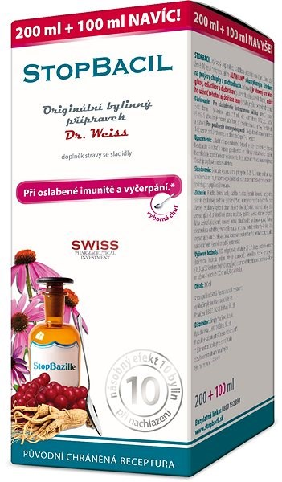

Slide 19
5 As 219/2019 – 49 (STOPKAŠEL a STOPBACIL)
Reaguje na změnu právní úpravy a navazuje na NSS Urinal a objasňuje vztah mezi zákazem léčebných tvrzení a tzv. on hold seznamem výživových a zdravotních tvrzení
„(…) Ustanovení čl. 7 odst. 3 nařízení č. 1169/2011 je jednoznačné a v zásadě nepřipouští jiný výklad, než že jsou zakázána veškerá tvrzení, která lze považovat za léčebná, s výhradou výslovně uvedených výjimek z tohoto zákazu. Tzv. on hold seznam zveřejňovaný na internetových stránkách Evropské komise na základě bodu 11 odůvodnění nařízení č. 432/2012 tedy nemůže založit výjimku ze zákazu léčebných tvrzení podle čl. 7 odst. 3 nařízení č. 1169/2011. Nelze dovozovat, že se uvedení na tomto seznamu rovná výslovnému povolení nezávisle na ostatních předpisech.“

Slide 20
5 As 219/2019 – 49 (STOPKAŠEL a STOPBACIL)
„Léčebná tvrzení jsou obecně zakázána, neboť typově představují nejrizikovější skupinu tvrzení. Nicméně ani tak nelze opomenout, že ve výjimečných případech může být i léčebné tvrzení zcela nezpůsobilé uvést spotřebitele v omyl, např. pokud je potravina zjevně nezaměnitelná s lékem a uvedené tvrzení je neuvěřitelné v takové míře, že se jím žádný spotřebitel nemůže nechat zmýlit.“

Slide 21
Děkuji za pozornost!

